Slide 1
컴퓨팅문제와 알고리즘
과제 #7
201613998 소프트웨어공학과 설경원

Slide 2
1.
1. 강의자료의 Maxheap을 참고하여 Minheap을 동일한 방식으로 구현해 보세요.

Slide 3
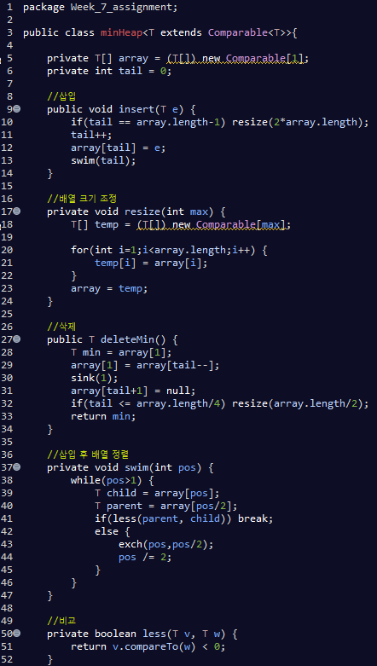
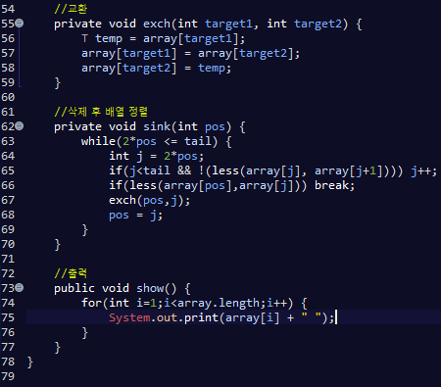
2번 문제> 코드

Slide 4
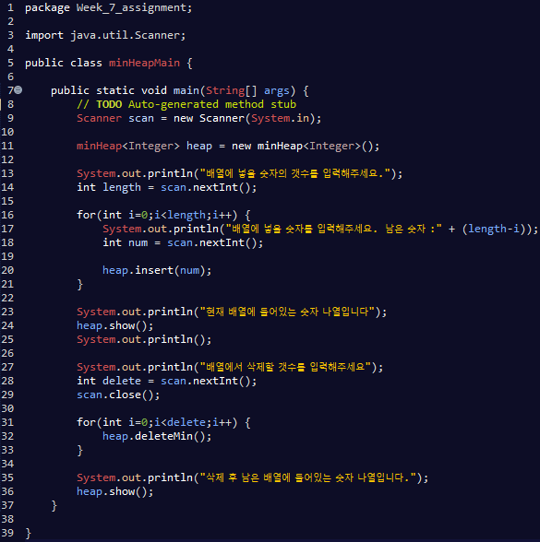
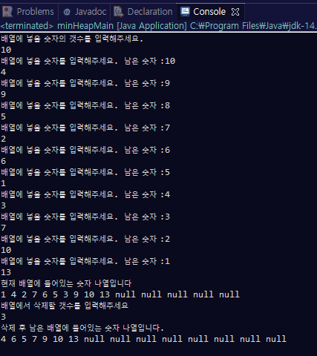
2번 문제> Client(Main)코드와 실행 결과

Slide 5
감사합니다!
Thank you!

